Slide 1
Chương 5: Hoạt động port nối tiếp
I. Giới thiệu:
Các máy tính truyền dữ liệu theo hai cách: Song song và nối tiếp. Trong truyền dữ liệu song song thường cần 8 hoặc nhiều đường dây dẫn để truyền dữ liệu đến một thiết bị chỉ cách xa vài bước
Trong truyền thông nối tiếp dữ liệu được gửi đi từng bít một so với truyền song song thì một hoặc nhiều byte được truyền đi cùng một lúc.
chuyển đổi nối tiếp sang song song với dữ liệu nhập.
Port nối tiếp được truy xuất qua các chân TXD và RXD. Dữ liệu được thu (nhập) qua chân RXD (P3.0) và dữ liệu được phát (xuất) qua chân TXD(P3.1)

Slide 2
Port nối tiếp cho hoạt động song công (full duplex: thu và phát đồng thời) và đệm thu (receiver buffering) cho phép một ký tự sẽ được thu và được giữ trong khi ký tự thứ hai được nhận. Nếu CPU đọc ký tự thứ nhất trước khi ký tự thứ hai được thu đầy đủ thì dữ liệu sẽ không bị mất.
Hai thanh ghi chức năng đặc biệt cho phép phần mềm truy xuất đến port nối tiếp là: SBUF và SCON.
Bộ đệm port nối tiếp (SBUF) ở điạ chỉ 99H nhận dữ liệu để thu hoặc phát
Thanh ghi điều khiển port nối tiếp (SCON) ở điạ chỉ 98H là thanh ghi có điạ chỉ bit chứa các bit trạng thái và các bit điều khiển

Slide 3
II. Các thanh ghi PORT
1. Thanh ghi đệm nối tiếp SBUF(Serial Buffer Register)
Thanh ghi SBUF đóng vai trò vừa là bộ đệm phát vừa là bộ đệm thu:
  Dữ liệu cần phát đi sẽ được ghi vào SBUF và được phát qua ngõ TXD, trong trường hợp này nó là bộ đệm phát
  Dữ liệu thu sẽ được nạp vào SBUF thông qua ngõ RXD và đọc dữ liệu từ thanh ghi SBUF để truy xuất dữ liệu thu được, trong trường hợp này nó là bộ đệm thu
Tốc độ baud của port nối tiếp có thể lấy từ bộ dao động trên chip hoặc sử dụng timer.

Slide 4
Cấu trúc của thanh ghi SBUF:
SBUF
CLK (Chỉ ghi) Q
D Thanh ghi dịch CLK
SBUF
(chỉ đọc)
Baud rate clock
(transmit)
SBUF
(chỉ đọc)
BUS nội 8051

Slide 5
Ví dụ: các lệnh ghi dữ liệu vào SBUF và đọc dữ liệu từ SBUF
MOV SBUF, # 40H ; phát giá trị 40H qua port nối tiếp
MOV SBUF, A ; phát nội dung của A qua port nối tiếp
MOV A, SBUF ; đọc dữ liệu thu được từ port nối tiếp

Slide 6
Thanh ghi điều khiển port nối tiếp SCON
BIT | KÝ HIỆU | ĐỊA CHỈ
SCON.7 | SM0 | 9FH
SCON.6 | SM1 | 9EH
SCON.5 | SM2 | 9DH
SCON.4 | REN | 9CH
SCON.3 | TB8 | 9BH
SCON.2 | RB8 | 9AH
SCON.1 | TI | 99H
SCON.0 | RI | 98H

Slide 7
#use rs232(baud=9600,parity=N,bits=8,xmit=PIN_C6,rcv=PIN_C7)
  REN = 1: Cho phép thu
  REN = 0: cấm
  TI : cờ ngắt phát
    TI được đặt lên mức 1 khi bộ đệm phát đã rỗng (kết thúc việc phát 1ký tự).
    Được xóa bằng phần mềm
  RI : cờ ngắt thu
    RI được đặt lên mức 1 khi bộ đệm thu đã đầy (đã nhận đủ 1 ký tự)
    Được xóa bằng phần mềm
  TB8: bit thứ 9 được phát trong chế độ UART 9bit, bit này được đặt hoặc xóa bằng phần mềm
  RB8: bit thứ 9 thu được trong chế độ UART 9bit
  SM2:
    SM2 =1: Port nối tiếp họat động ở chế độ truyền thông đa xử lý trong các chế độ 2 và 3; bit cờ RI sẽ không được đặt lên 1 nếu bit thứ 9 thu được là 0

Slide 8
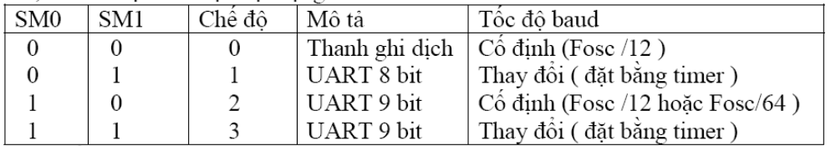
SM0, SM1: chọn chế độ hoạt động:

Slide 9
Các chế độ hoạt động
Chế độ thanh ghi dịch 8 bit (Mode 0)
Dữ liệu nối tiếp được vào và ra qua ngõ RXD.
Ngõ TXD là ngõ xuất xung nhịp dịch, với 1 chu kỳ xung nhịp dịch thì 1 bit sẽ được phát hoặc thu
Dữ liệu được phát hoặc thu với bit đầu tiên là bit LSB
Tốc độ baud cố định ở 1/12 tần số dao động trên chip
Việc phát ký tự được khởi động bằng bất cứ lệnh nào ghi dữ liệu vào thanh ghi SBUF, trước khi phát phải kiểm tra bộ đệm phát đã rỗng. Dữ liệu dịch ra ngòai trên đường RXD (P3.0) với các xung nhịp được gửi ra đường TXD (P3.1). Mỗi bit phát đi hợp lệ (trên RXD) trong một chu kỳ máy, tín hiệu xung nhập xuống thấp ở S3P1 và trở về cao ở S6P1.

Slide 10
Việc thu được khởi động khi cho phép bộ thu (REN) = l và ngắt thu (RI)= 0. Quy tắc tổng quát đặt REN khi bắt đầu chương trình để khởi động port nối tiếp, rồi xóa RI để bắt đầu nhận dữ liệu. Khi RI bị xóa, các xung nhịp được đưa ra đường TXD, bắt đầu chu kỳ máy kế tiếp và dữ liệu theo xung nhịp ở đường RXD. Lấy xung nhịp cho dữ liệu và port nối tiếp xảy ra ở cạnh đường của TXD.

Slide 11
Vi Dụ:
  Chương trình con để phát 1byte dữ liệu
PHAT: JNB TI,$
CLR TI
MOV SBUF, A
RET
  Việc thu ký tự được khởi động khi bit cho phép REN ở mức 1 và cờ ngắt thu RI ở mức 0
  Chương trình con dùng để thu 1byte dữ liệu:
THU: JNB RI,$
CLR RI
MOV A, SBUF
RET

Slide 12
Chế độ 1 (UART 8 bit với tốc độ baud thay đổi được):
Trong chế độ 1, port nối tiếp của 89c51 hoạt động như 1 bộ thu phát không đồng bộ 8 bit có tốc độ baud thay đổi (UART – Universal Asynchronous Receiver Transmitter).
Bộ UART là một dụng cụ thu phát dữ liệu nối tiếp với mỗi ký tự dữ liệu đi trước là bit start ở mức thấp và theo sau bit stop ở mức cao. Đôi khi xen thêm bit kiểm tra chẵn lẻ giữa bit dữ liệu cuối cùng và bit stop. Hoạt động chủ yếu của UART là chuyển đổi dữ liệu phát từ song song sang nối tiếp và biến đổi dữ liệu thu từ nối tiếp thành song song.

Slide 13
Quá trình phát dữ liệu:
  Ghi dữ liệu cần phát vào SBUF .
  Dữ liệu từ SBUF được dịch ra ngoài trên đường TXD bắt đầu bằng bit Start, theo sau là 8bit dữ liệu và sau cùng là bit Stop
  Cờ ngắt phát TI sẽ được đặt lên 1 khi xuất hiện bit Stop trên được TXD.
  Tốc độ baud: do người lập trình thiết lập và được qui định bởi tốc độ tràn của Timer1.
  Thời gian của 1 bit trên đường truyền: bằng nghịch đảo của tốc độ baud.

Slide 14
Quá trình thu dữ liệu:
  Được khởi động bằng một sự chuyển trạng thái từ mức 1 xuống mức 0 trênđường RXD.
  Việc thu dữ liệu bắt đầu bằng 8 bit dữ liệu được dịch vào trong SBUF → Stop bit ( bit thứ 9) được đưa vào bit RB8 thuộc thanh ghi SCON → cờ RI = 1

Slide 15
Chế độ 2 - UART 9 bit tốc độ baud cố định
  chế độ này dữ liệu thu/phát có 11bit bao gồm 1bit Start, 8 bit dữ liệu, 1bit dữ liệu thứ 9 (có thể lập trình được) và cuối cùng là 1bit Stop
  Khi phát thì bit dữ liệu thứ 9 chính là dữ liệu được đưa vào bit TB8 trong thanh ghi SCON (có thể là parity chẵn hoặc lẻ)
  Khi thu thì bit dữ liệu thứ 9 được đưa vào bit RB8 trong thanh ghi SCON
  Tốc độ baud không đổi và bằng fOSC/32 (hoặc 64)

Slide 16
Chế độ 3 - UART 9 bit tốc độ baud thay đổi được
Chế độ này giống như ở chế độ 2 ngoại trừ tốc độ baud có thể lập trình được và được cung cấp bởi Timer.Thật ra các chế độ 1, 2, 3 rất giống nhau. Cái khác biệt là ở tốc độ baud (cố định trong chế độ 2, thay đổi trong chế độ 1 và 3) và ở số bit data (8 bit trong chế độ 1,9 trong chế độ 2 và 3).

Slide 17
Tốc độ baud của port nối tiếp
  Tốc độ baud là số bit dữ liệu được truyền trong 1 giây. Đơn vị tính là bit/giây (bps)
  Để tạo tốc độ baud thì khởi động cho Timer 1 tràn sau một khoảng thời gian tương ứng với tốc độ baud.
  Tốc độ baud cũng bị ảnh hưởng bởi 1 bit trong thanh ghi điều khiển nguồn cung cấp (PCON) bit 7 của PCON là bit SMOD. Đặt bit SMOD lên 1 làm gấp đôi tốc độ baud trong các chế độ 1, 2 và 3.
  Vì PCON không được định địa chỉ theo bit, nên để đặt bit SMOD lên 1 cần phải theo các lệnh sau:
MOV A,PCON ; lấy giá trị hiện thời của PCON
SETB ACC.7 ; đặt bit SMOD lên 1
MOV PCON,A ; ghi giá trị ngược về PCON

Slide 18
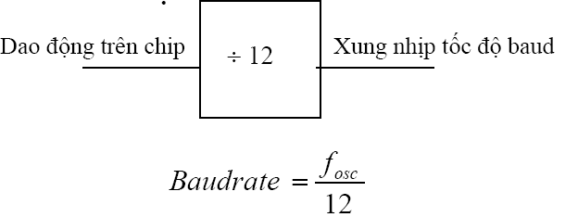
Tốc độ baud cho chế độ 0:

Slide 19
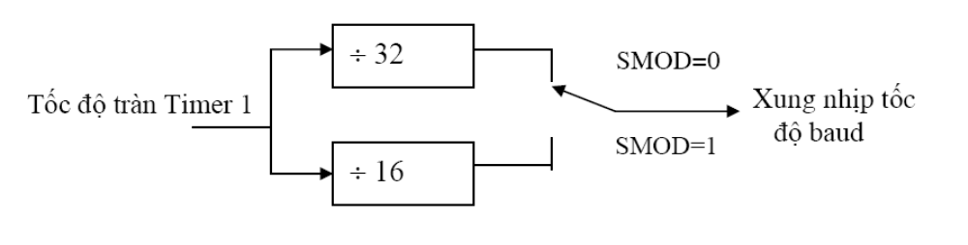
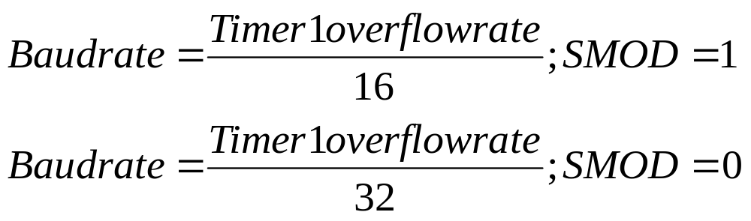
Tốc độ baud cho chế độ 1,3:

Slide 20
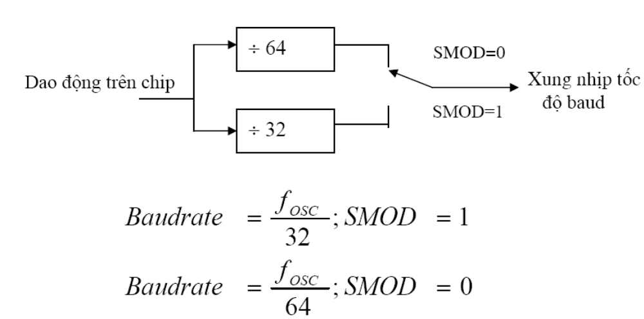
Tốc độ baud cho chế độ 2:

Slide 21
VD: Sử dụng Timer 1 để tạo xung nhịp tốc độ baud
  Chọn chế độ cho Timer 1:
    Chế độ 13 bit (chế độ 0)
    Chế độ 16 bit (chế độ 1)
    Chế độ 8 bit tự nạp lại (chế độ 2)
    Chế độ chia xẻ (chế độ 3)
  Nạp giá trị thích hợp vào thanh ghi TH1 để có tốc độ tràn đúng, tạo ra tốc độ baud cho port nối tiếp.
  Chọn tốc độ baud:

Slide 22
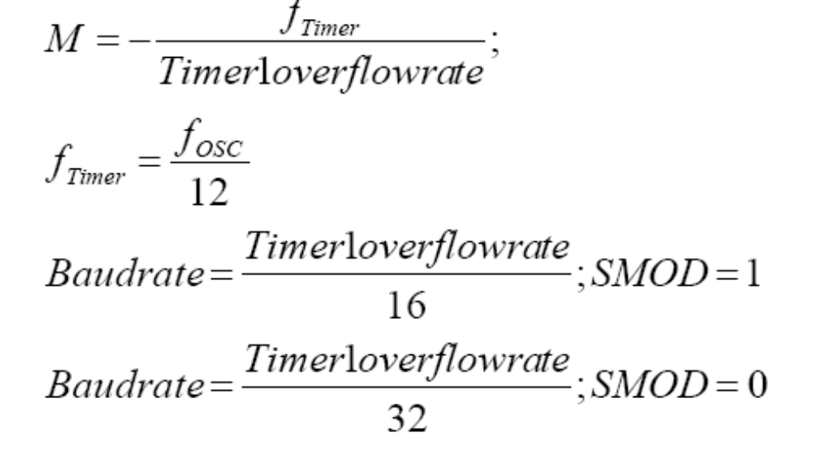
Gọi M là giá trị cần nạp cho thanh ghi TH1 để có tốc độ Baud theo yêu cầu

Slide 23
Ví dụ 1:Tìm giá trị TH1 (ở dạng thập phân và hex) để đạt tốc độ baud cho các trường hợp sau. a) 9600 b) 4800.
Nếu SMOD = 1 với tần số XTAL = 11.0592MHz
NHIỆM VỤ TÌM:
ftimer= 921600hz
Timer1overflowrate=153600s
M=-6 giá trị cần nạp 256-6=250D=0FAH
b.
ftimer=921600hz
Timer1overlowrate=76800s
M=-12, TH1=0F4h

Slide 24
Ví dụ: Tạo tốc độ baud 1200bps biết rằng bộ dao động trên chip sử dụng thạch anh 12MHz SMOD=0
  Ta có fosc =12MHz
  Suy ra: ftimer = fosc/12 =12MHz/12 =1MHz
  Ttimer = 1/ ftimer = 1/10⁶ = 1µs
  Tốc độ tràn timer 1 là ( giả sử bit SMOD trong thanh ghi PCON có giá trị bằng 0):
    Ta có f baud = f tràn T1 / 32
    Suy ra f tràn T1 = f baud x 32 = 1200x32 = 38400Hz
    Suy ra T tràn T1 = 1/ f tràn T1 = 1/38400 = 26µs
  T tràn T1 =26Ttimer
Như vậy giá trị cần nạp cho thanh ghi timer là 0E6H
ftimer=1000000hz
Timer1overflowrate=38400s
M=-26 TH1=0E6h

Slide 25
VD: Viết chương trình con để truyền dữ liệu trong thanh ghi A ra port nối tiếp. Biết rằng port nối tiếp họat động ở chế độ UART 8bit với tốc độ baud là 1200bps, tần số thạch anh là 12MHz
  Sử dụng Timer1 để tạo tốc độ baud (giống ví dụ ở trên)
  Khởi động thanh ghi điều khiển port nối tiếp:
    UART 8bit : Mode 1 (SM0 SM1= 0 1)
    SM2=0
    Set bit cờ TI =1 để phát ký tự lần đầu tiên ngay khi khởi động

Slide 26
    MOV TMOD,#20H
    MOV TH1,#0E6H
    SETB TR1
    MOV SCON,#0100 0010B
    CALL PHAT
    PHAT: JNB TI,$
    CLR TI
    MOV SBUF,A
    RET
    END

Slide 27
VD: Viết chương trình nhận 1 byte dữ liệu từ port nối tiếp. Biết rằng port nối tiếp họat động ở chế độ UART 8 bit với tốc độ baud là 1200bps, tần số thạch anh là 12MHz.
MOV TMOD,#20H
MOV TH1,#0E6H
SETB TR1
MOV SCON,#0101 0000B
JNB RI,$
CLR RI
MOV A, SBUF
END

Slide 28
Ví Dụ
Hãy viết chương trình nhận liên tục dữ liệu 8 bít ở cổng P0 và gửi nó đến cổng P1 trong khi nó cùng lúc tạo ra một sóng vuông chu kỳ 200μs trên chân P2.1. Hãy sử dụng bộ Timer 0 để tạo ra sóng vuông, tần số của 8051 là XTAL = 11.0592 MHz.

Slide 29
Ta sử dụng bộ Timer0 ở chế độ 2 (tự động nạp lại) giá trị nạp cho TH0 là 100/1.085μs = 92.
ORG 0000H
sjmp main
ORG 0030H
CPL P2.1
Reti
MAIN:TMOD, #02H; Chọn bộ Timer0,
MOV P0, #0FFH ; Lấy P0 làm cổng vào nhận dữ liệu
MOV TH0, # 0A4H; Đặt TH0 = A4H cho - 92
MOV IE, #82H ; IE = 1000 0010 cho phép Timer0

Slide 30
SETB TR0 ; Khởi động bộ Timer0
BACK: MOV A, P0 ; Nhận dữ liệu vào từ cổng P0
MOV P1, A ; Chuyển dữ liệu đến cổng P1
SJMP BACK ; Tiếp tục nhận và chuyển dữ liệu
END

Slide 31
Vi Dụ:
Hãy viết lại chương trình ở bài tập 2 để tạo sóng vuông với mức cao kéo dài 1085μs và mức thấp dài 15μs với giả thiết tần số XTAL = 11.0592MHz. Hãy sử dụng bộ định thời Timer1.

Slide 32
Vì 1085μs là 1000 × 1085μs nên ta cần sử dụng chế độ 1 của bộ định thời Timer1.
ORG 0000H
LJMP MAIN
ORG 001BH
LJMP ngat
ORG 0030H
MAIN: MOV TMOD, #10H
MOV P0, #0FFH
MOV TL1, #018H
MOV TH1, #0FCH
MOV IE, #88H

Slide 33
SETB TR1
BACK: MOV A, P0
MOV P1, A
SJMP BACK
Ngat: CLR TR1 ; Dừng bộ Timer1
CLR P2.1
MOV R2, #4
HERE: DJNZ R2, HERE
MOV TL1, #18H
MOV TH1, #0FCH
SETB TR1
SETB P2.1
RETI
END

Slide 34
Ví Dụ:
Viết chương trình khởi động cổng nối tiếp ở chế độ UART 8 bit với tốc độ truyền 4800 bps. Viết ISR cho cổng nối tiếp theo yêu cầu: truyền tuần tự các ký tự từ ‘A’ đến ‘Z’ ra cổng nối tiếp đồng thời mỗi lần có ký tự đến cổng nối tiếp thì nhận về và xuất ký tự nhận ra P0 (giả sử tần số thạch anh là 11.0592 MHz).

Slide 35
ORG 0000h
LJMP main
ORG 0023h ; Địa chỉ ISR của cổng nối tiếp LJMP Serial_ISR
Main:
TMOD,#20h
MOV TH1,#(-6) ; Tốc độ 4800 bps
SETB TR1
MOV R7,#’A’ ; Ký tự truyền đầu tiên
MOV IE,#90h ; Cho phép ngắt tại công nối tiếp
SETB TI ;Cho phép truyền
SJMP $

Slide 36
Serial_ISR:
JNB RI, Transmit ; Nếu không phải ngắt do nhận ký tự thì truyền CLR RI
MOV A,SBUF ; Nhận ký tự
MOV P0,A ; Xuất ra Port 0
SJMP exitSerial

Slide 37
Transmit: ; Truyền ký tự
CLR TI
MOV A,R7
MOV SBUF,A ; Truyền ký tự
INC R7 ; Qua ký tự kế
CJNE R7,#’Z’+1,exitSerial ; Nếu chưa truyền’Z’ thì ; tiếp tục truyền, ngược lại thì
MOV R7,#’A’ ; bắt đầu truyền từ ký tự ‘A’ exitSerial:
RETI
END

